Slide 1

Проект TECHNET
Инновационная теплица для выращивания растений
«Растим будущее»
Проект выполнили:
Бражинскайте Виктория
Гончаренко Алла
Замахина Вероника
Кондратьева Зоя

Slide 2
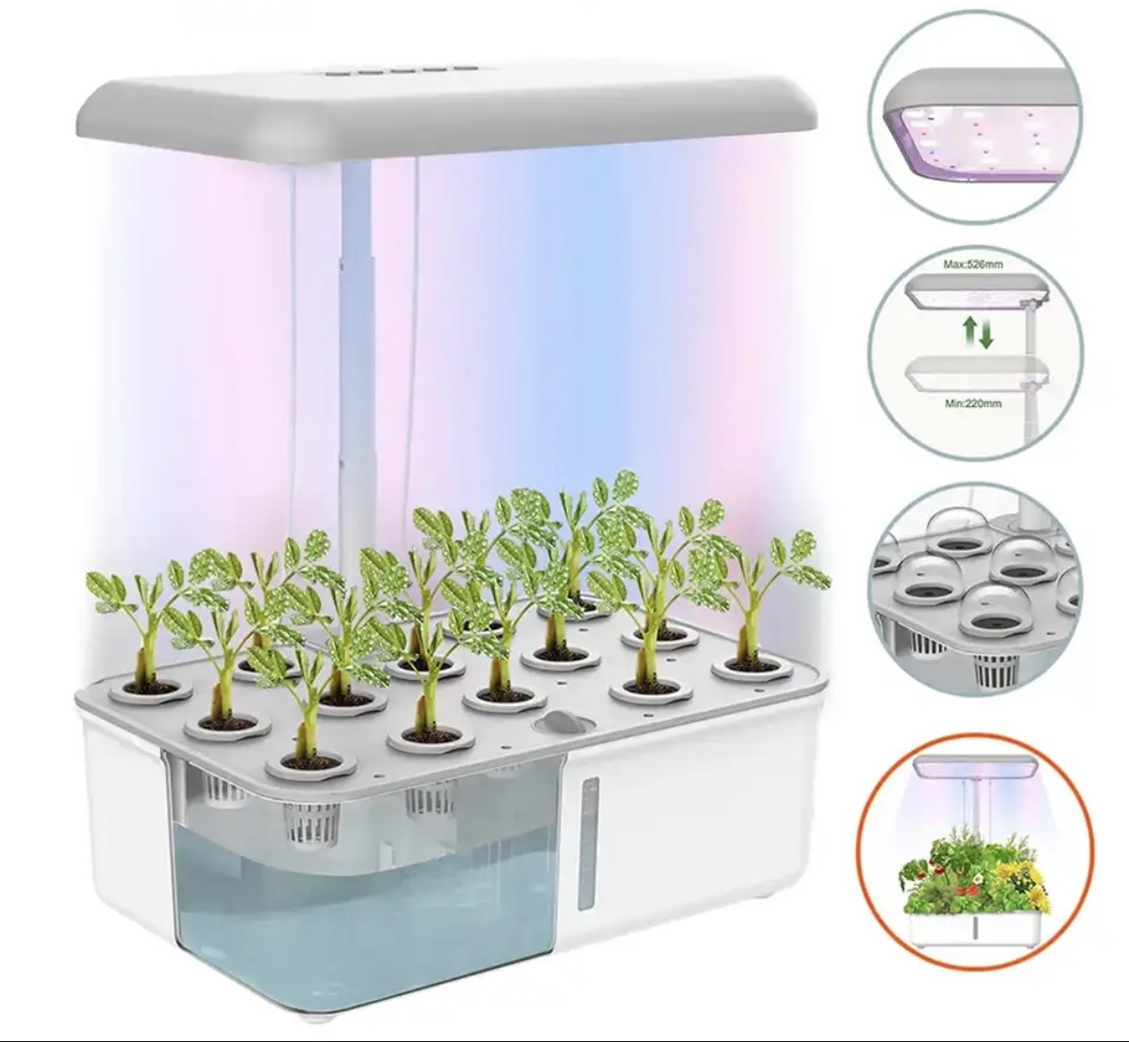
Актуальность проекта
На сегодняшний день не у всех родителей есть возможность и время заниматься образовательным процессом с детьми. Использование инновационной теплицы позволяет облегчить эту проблему. С ее помощью дети смогут развивать свои способности всовершенно разных областях.
Родитель с целью заинтересовать ребенка в получении новых знаний в области экологии, хочет использовать безопасные развивающие «игрушки» или подарки, чтобы привить ребенку новые знания. В это же время, ребенку интересно узнать процесс роста растения, он хочет самостоятельно погрузиться в процесс изучения при помощи дополнительных «инструментов», чтобы лучше разобраться в данном вопросе.
Таким образом, с инновационной теплицей «Растим будущее» дети при помощи наглядных экспериментов узнают, как растут растения и почему для них важны свет и вода.

Slide 3
Проблема
Проблема клиента, которую мы решаем.
Почему существующих вариантов решения
недостаточно?
В современном мире дети очень быстро развиваются и каждый день хотят познавать что-то новое. Чем активнее ребенок исследует, наблюдает, анализирует, тем быстрее развиваются его познавательные способности.
Проблема заключается в том, что на сегодняшний день сложно найти полезные и развивающие игры, направленные на получение знаний и навыков в области инновационных технологий, связанных с растениями.
У конкурентов есть ряд слабых сторон, из-за которых их продукция не является решением проблемы.
Слабые стороны конкурентов:
1. Высокая стоимость аналогов (в несколько тысяч рублей, в среднем от 1000 до 3000 руб.);
2. Отсутствие инструкции по эксплуатации на русском языке;
3. Сложность в использовании товара для детей;
4. Большой срок доставки из других стран.;
5. Отсутствие гарантийного талона.

Slide 4
Решение
Что предлагаем мы. Уникальные преимущества и выгоды для клиента.
Инновационная теплица позволит наглядно изучить процесс роста растений. Ребенок, видя как выращивается растение, а также как устроена и работает теплица, будет погружен в этот интересный процесс, и тем самым сможет изучить современные технологии роста растений.
Инновационная теплица «Растим будущее» имеет ряд уникальных преимуществ:
Система гидропоники. Инновационнах система, позволяющая выращивать растения при помощи воды и удобрений. Потребителю не понадобится использовать землю для проращивания растения, все необходимые питательные вещества оно будет получать из воды с добавлением удобрений.
Интеллектуальная система полива с различными режимами. Система позволяет контролировать полив растений. Также она показывает уровень оставшейся воды в отсеке.
Многофункциональная светодиодная лампа. Эта лампа полностью заменяет солнечные лучи и способствует наиболее эффективному росту растений. Благодаря этой лампе интонационную теплицу можно поставить в любом уголке дома.
Система Smart Life. Данная система позволит дистанционно управлять такими параметрами, как влажность, свет, уровень воды в емкости. Эта система упростит использование теплицы для потребителей.
Продукция удовлетворит как ребенка, так и его родителей. Набор включает все необходимые детали для качественного получения результата. Ребенку будет интересно самостоятельно погрузиться в познавательный процесс, ведь все необходимые для этого инструменты есть в нашей инновационной теплице. Что касается родителей, то они будут приятно удивлены самостоятельностью ребенка, а также чистотой в доме (система гидропоники позволяет выращивать растения без земли).

Slide 5
Рынок
Рынок, на котором мы работаем, его объем, рост и уровень конкуренции.
Если посмотреть на российский рынок теплиц для дома, то можно увидеть, что существует не такое огромное количество производителей умных теплиц, как можно было бы представить. Данная ниша рынка еще недостаточно хорошо развита. Исходя из этого, можно сделать вывод, что мы можем выйти на рынок продаж без особых усилий.
Аналоги, представленные на продажу, имеют достаточно высокую цену. В анализе конкурентов мы привели сравнительную таблицу нашего товара и конкурентов.
А если потребитель решит купить такой товар по более низкой цене, например на AliExpress, то его может не удовлетворить большой срок доставки.
В данный момент рынок набирает обороты, развивается. Но при всем этом не хватает тех товаров, которые соответствовали бы и по цене, и по срокам доставки, и по вопросу цена=качество.
Уровень конкуренции есть, но он существует среди тех продавцов, у которых цена сравнительно выше, чем у нашего продукта. Поэтому по прогнозируем хорошие обороты нашего стартап-проекта.
Параметры | Наш продукт «Растим будущее» | Smart Garden | WMC Tools | RED evolution
Стоимость (руб.) | 4 000 | 15 000 | 10 603 | 8 899
Наличие в РФ | + | + | + | +
Отечественная разработка | + | - | - | -

Slide 6
Бизнес-модель
Партнеры | Процессы | Уникальное ценностное предложение |  | Отношения |  | Потребители/клиенты
1) Государственные и частные образовательные учреждения. 2) Магазины розничной торговли (“Лента”, “М-Видео”, “Золотое Яблоко”) 3) Муниципалитеты и государственные органы, поддерживающие экологические инициативы. 4) Маркетплейсы. | 1) Разработка конструкции теплицы. 2) Разработка дизайна. 3) Приобретение необходимых материалов. 4) Сборка прототипа 5)Разработка приложения для дистанционного управления. 6)Тестирование теплицы и приложения. 7) Создание инструкции с обучающими материалами. 8) Заключение договора с маркетплейсом 9) Выход на рынок. 10) Продажа и получение прибыли. | 1. Система гидропоники. Инновационная система, позволяющая выращивать растения при помощи воды и удобрений. 2. Интеллектуальная система полива с различными режимами. Система позволяет контролировать полив растений. 3. Многофункциональная светодиодная лампа. Эта лампа полностью заменяет солнечные лучи и способствует наиболее эффективному росту растений. 4. Система Smart Life. Данная система позволит дистанционно управлять такими параметрами, как влажность, свет, уровень воды в емкости. |  |  | 1) Взаимодействие с пользователями через мобильное приложение. 2) Обратная связь и поддержка для пользователей через маркетплейс. 3) Обратная связь через электронную почту. 4) Связь через социальные сети. | 1) Родители, желающие привить знания детям в области инновационных технологий. 2) Дети, заинтересованные новыми технологиями, а также интересующиеся биологией и окружающей средой. 3) Люди, желающие купить в подарок инновационную теплицу. 4) Учреждения, заинтересованные в покупке теплиц для образовательного процесса.
 | Ресурсы |  |  |  | Каналы
 | 1) Разработчики и IT-инфраструктура для приложения и теплицы. 2) Поставщики необходимых материалов. 3) Площадка маркетплейса. |  |  |  | 1) Мобильное приложение Smart Life. 2) Социальные медиа для привлечения и взаимодействия с пользователями. 3) Маркетплейсы.
Расходы |  |  | Финансирование/доход
1) Приобретение необходимых комплектующих материалов. 2) Выплата оклада инженеру. 3) Выплата оклада тестировщику. 4) Выплата оклада маркетологу. 3) Накладные расходы. 4) Расходы на покупку семян. 5) Расходы на упаковку. 6) Затраты, связанные с выходом на маркетплейс. |  |  | 1) Партнерство с компаниями, придерживающимися устойчивого развития, также заинтересованные в инновационных технологиях, для финансирования проекта инновационной теплицы “Растим будущее”. В этом случае доход может идти в виде финансовой поддержки, грантов, спонсорских взносов и пожертвований от этих компаний. 2) Дополнительные источники дохода, такие как государственные гранты или субсидии.

Slide 7
Финансы
3 185 ₽
Средний чек
250 309 ₽
Первоначальные инвестиции
20-23%
Наценка на продаже
110 833 ₽
Маржинальная прибыль
3 месяца
Срок окупаемости

Slide 8
Текущие результаты
На данный момент нами были пройдены следующие этапы для реализации проекта.
Составлен паспорт проекта, в котором указана краткая характеристика проектной работы.
Проведен отраслевой анализ для инновационной теплицы. В нем был применен PEST-анализ, который показал самые значимые факторы, влияющие на отрасль.
Сформированы основные характеристики проекта, ресурсный потенциал, 4P.
Проведен анализ потребителя по методике Jobs to Be Done.
Рассмотрена необходимость создания сайта по проекту, а также выбор маркетплейса.
Определение конкурентов, прямых и косвенных, оценка их сильных и слабых сторон.
Составлена финансовая сетка для проекта.
После пройденных этапов можно сделать вывод, что наш проект является актуальным и будет востребован на рынке. Инновационная теплица "Растим будущее" поможет как взрослым, так и детям.

Slide 9
Команда
Ключевые члены нашей команды
СЕО
Главный исполнительный директор
СТО
Технический директор
СМО
Директор по маркетингу
СОО Операционный директор
Замахина Вероника
Обязанности. Определяет глобальную стратегию развития компании, принимает ключевые решения, представляет организацию во внешней среде.
Компетенции CEO — управление всеми сферами деятельности, поэтому он несёт полную законодательную ответственность за работу компании и её последствия.
Бражинскайте Виктория
Обязанности. Сфера компетенции — технологическая часть производства. Отвечает за создание и продвижение продукта с точки зрения организации технологических процессов.
Гончаренко Алла
Обязанности. CMO определяет и утверждает маркетинговую стратегию компании. Он руководит деятельностью всех маркетинговых служб организации.
В перечень задач CMO входит запуск новых продуктов, управление продажами предприятия, маркетинговые исследования и коммуникации, управление дистрибуцией, обслуживание клиентов, планирование сервиса и ценообразование.
Кондратьева Зоя
Обязанности. Контролирует эффективное использование инструментов оперативного менеджмента. Конкретные обязанности зависят от внутренних правил и структуры компании.

Slide 10
Планы развития
Для начала мы хотим найти партнера, который будет не только нашим инвестором, но и надежным членом команды. Он должен быть заинтересован в нашем проекте, в нашей идее.
Наша продукция будет отвечать всем необходимым требованиям потребителей, а именно: цена = качество, быстрая доставка, хорошая цена.
Далее, мы попробуем выйти на реализацию проекта. Нам предстоит сделать большую работу: выход на рынок, продажи, анализ всей нашей деятельности, выявление и устранение недостатков.
Мы планируем непрерывно совершенствовать и улучшать наш продукт и наши стратегии по его продвижению и реализации.
При хороших продажах и высокой прибыли, в будущем мы обязательно будем нацелены на расширение нашего проекта. Рынок не так сильно богат конкурентами и поэтому у нас есть все шансы занять лидирующие позиции.

Slide 11
Контакты
Главный исполнительный
директор:
Телефон:
Email:
Замахина Вероника
+7 (921) 884-20-41
Zamakhinanika@gmail.com

